Slide 1
HEAP-URI
Grigorașcu andrei-antonio
Soare alex-antonio
Șerbănescu george-florin

Slide 2
cuprins
Fibonacci Heap
Leftist Heap
2-3 heap

Slide 3
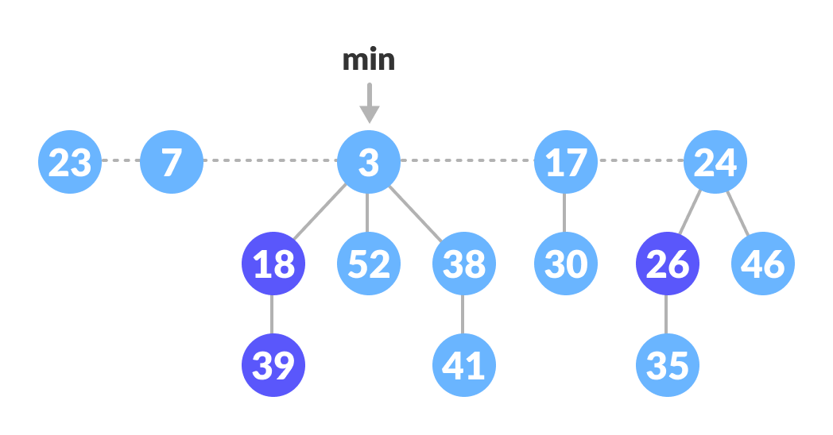
Fibonacci heap
Un Fibonacci heap este o structură de date formată dintr-o pădure de arbori ce respectă proprietatea de heap.
Operații:
Inserare
Reuniune
Extragere minim

Slide 4
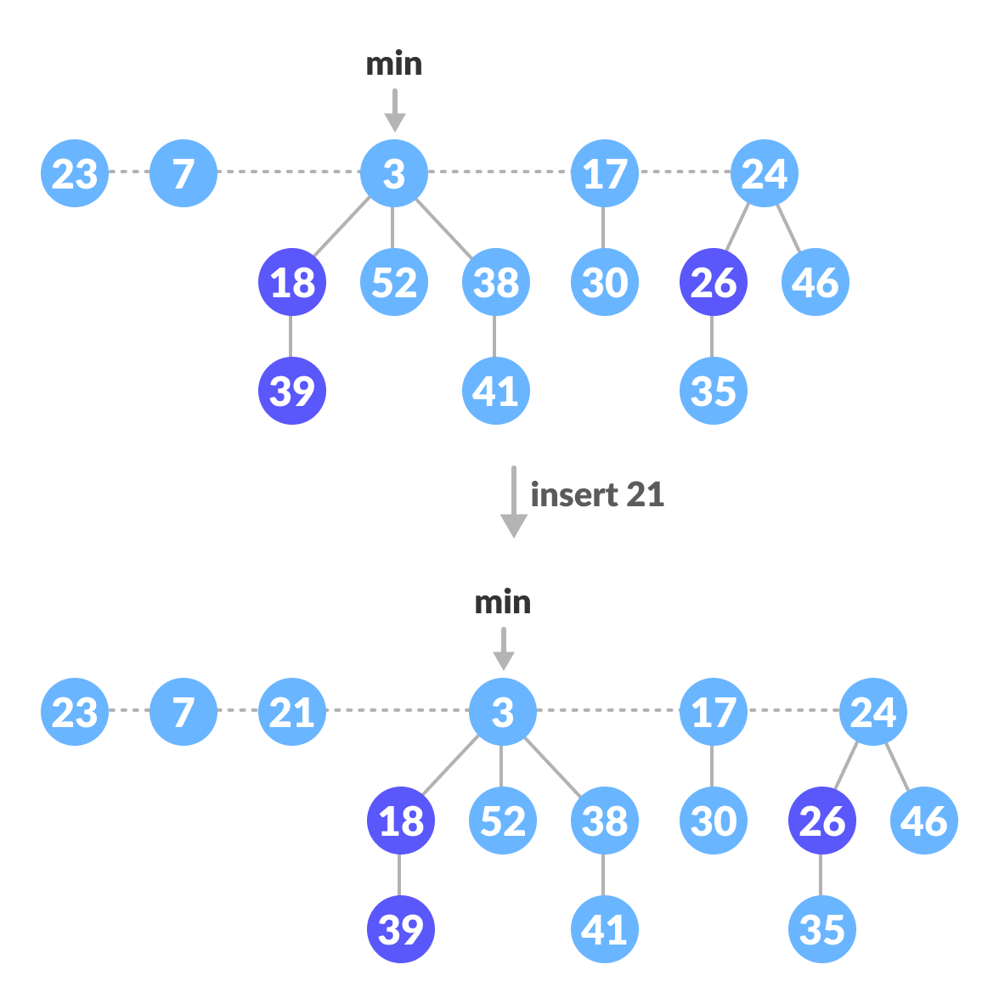
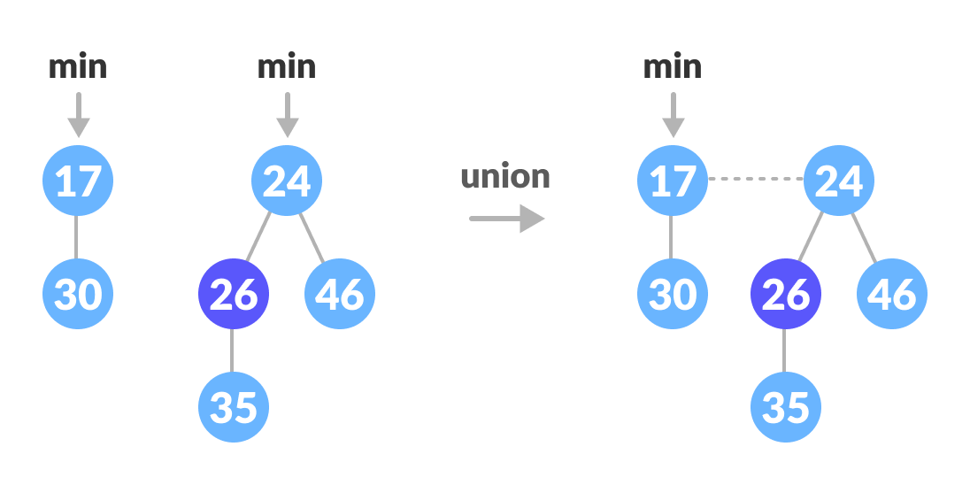
Fibonacci heap – Operații
Inserare: se adaugă un nou nod la lista de rădăcini a heap-ului.
Reuniune: se concatenează listele rădăcinilor și se actualizează minimul.

Slide 5
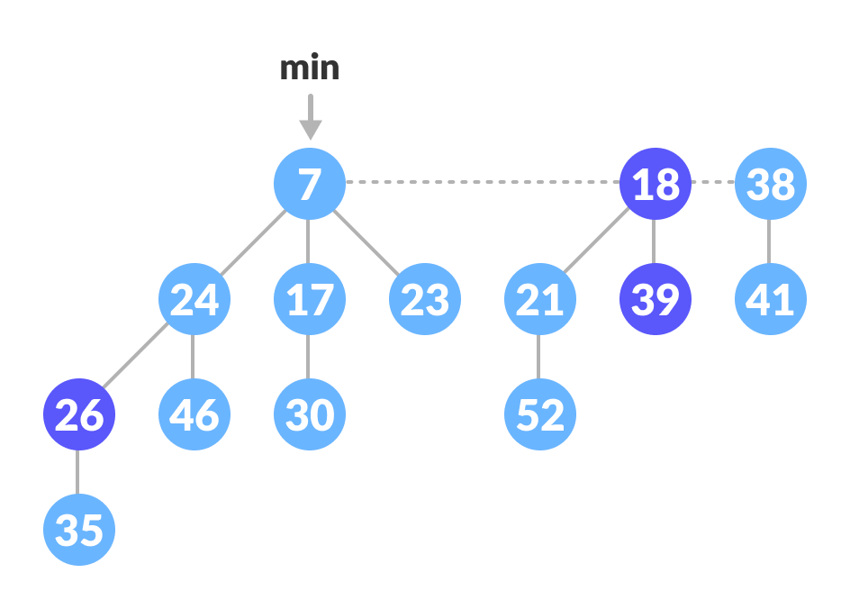
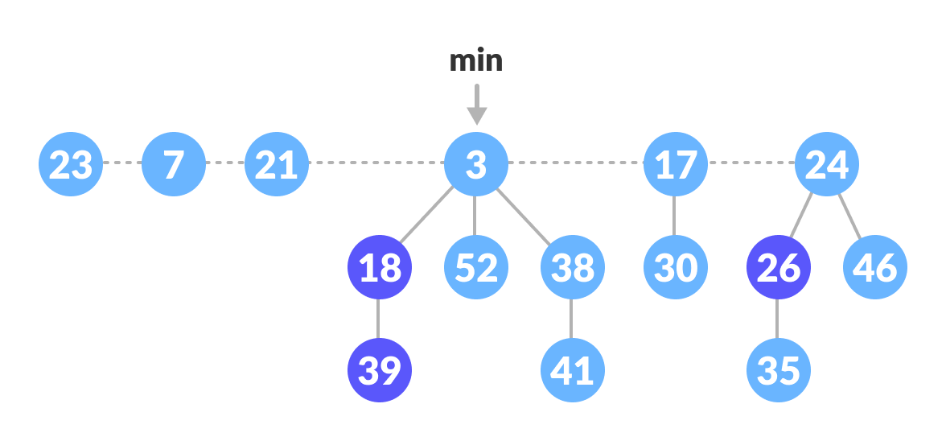
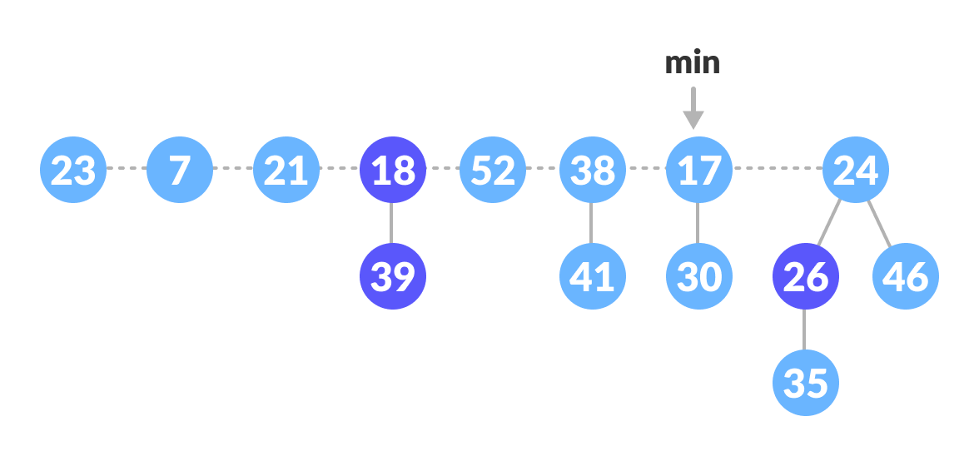
Fibonacci heap – operații
Extragere minim: se elimină minimul din heap, se concatenează subarborii rădăcinii eliminate, se face reuniunea arborilor pornind de la cei de grad cel mai mic, în ordine crescătoare, până când rămâne cel mult un arbore de fiecare grad și se actualizează minimul.

Slide 6
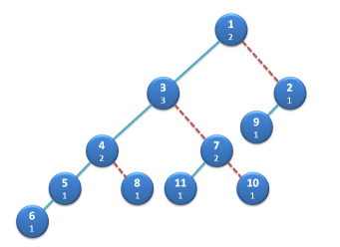
Leftist heap
Un leftist heap este o structură de date formată dintr-un arbore binar ce cu proprietatea de heap.
Proprietatea unui leftist tree: distanța până la un nod nul în subarborele stâng este mai mare sau egală cu distanța până la un nod nul din subarborele drept.
Operații:
Reuniune
Inserare
Extragere minim

Slide 7
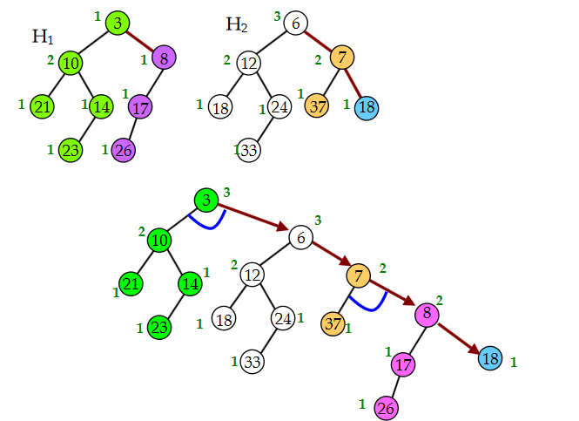
Leftist heap – operații
Reuniunea: este o operație realizată în mod recursiv.
Se compară rădăcinile celor 2 heap-uri și se face reuniunea dintre heap-ul cu valoarea rădăcinii mai mare și subarborele drept al celuilalt heap.
Se continuă împărțirea până când unul dintre arbori care se reunesc este nul.
După ce subarborii au fost reuniți, se compară distanța până la un nod nul în cei doi subarbori ai rădăcinii, iar cel cu distanța mai mare este mutat în stânga.

Slide 8
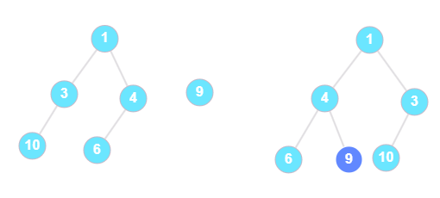
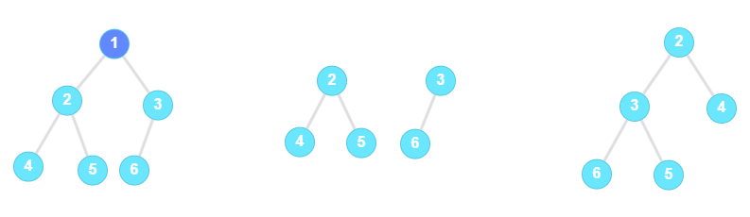
Leftist heap – operații
Inserare: se crează un nou heap cu un singur nod și se efectuează operația de reuniune.
Extragere minim: se elimină rădăcina heap-ului și se realizează reuniunea celor 2 subarbori.

Slide 9
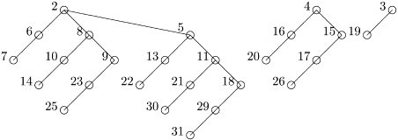
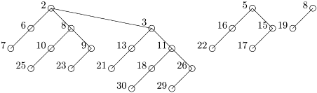
2-3 Heap
Un 2-3 heap este o variație de Fibonacci heap, ce are o reprezentare sub forma unui polinom
P = a_{k-1}T(k-1)+ … + a₁T(1)+ T(0),
unde T(0) este un singur nod, iar
T(i) = T₁(i-1) * … * T_{s}(i-1) (s este 2 sau 3). Înmulțirea reprezintă înlănțuirea rădăcinilor arborilor în ordine crescătoare a cheilor.
Operații:
Inserare
Ștergere minim
Reuniune
P = 2T(2) + 2T(1) + 2T(0)

Slide 10
2-3 heap – Operații
Inserare: pentru un arbore T(i) există următoarele cazuri:
a_{i}=0 (nu mai există nici un T(i) în heap) -> se introduce arborele în poziția corespunzătoare.
a_{i}=1 -> se crează 2T(i) în arbore; se compară rădăcinile celor 2 T(i)-uri și se alege rădăcina.
a_{i}=2 -> se crează un T(i+1) și se continuă procesul de reuniune cu cei T(i+1) ce se află în heap.
Inserarea unui nod este inserarea unui arbore T(0).
Ștergere minim: se compară rădăcinile arborilor și se elimină minimul, ștergere în urma căreia se formează niște arbori de grad mai mic; se realizează procesul de reuniune asemenea celui de inserare arbore.
Reuniunea a 2 heap-uri: se extrage fiecare arbore dintr-un heap și se inserează în celălalt heap.

